Slide 1

А. С. Пушкин
Презентация создана в Fibonacci

Slide 2
PIC
Жизнь и эпоха А. С. Пушкина
Родился в 1799 году
01
Александр Сергеевич Пушкин родился 6 июня 1799 года в Москве.
Жил в эпоху дворцовых переворотов
02
Его молодость совпала с правлением Александра I и началом царствования Николая I.
Погиб в 1837 году
03
Пушкин умер 29 января 1837 года после дуэли на Черной речке.

Slide 3
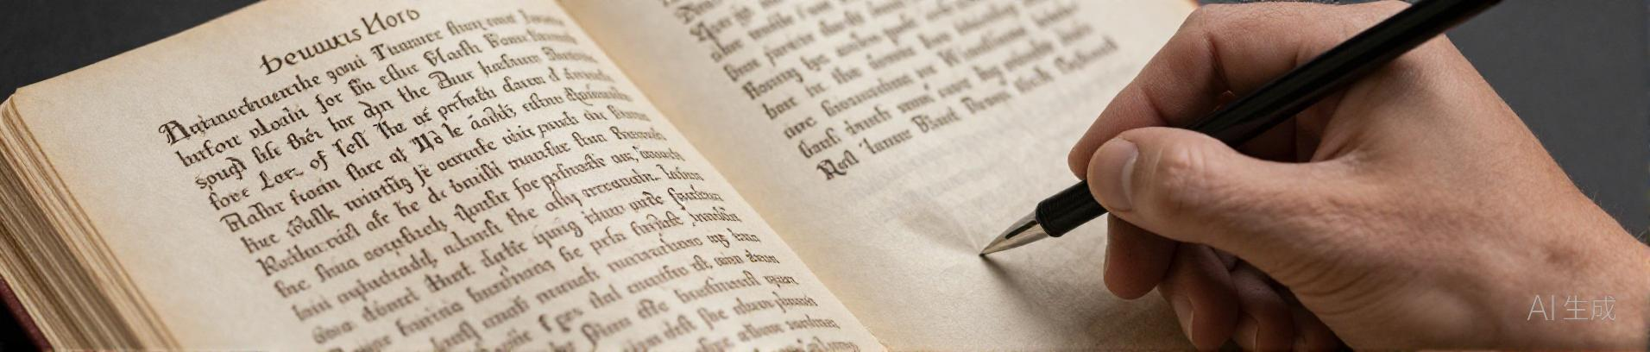
Литературное наследие А. С. Пушкина
Поэзия и проза
Основоположник современного русского языка
Классические произведения
Пушкин создал более 800 стихотворений и множество прозаических произведений.
Он реформировал литературный язык, сделав его доступным и выразительным.
Известные произведения — «Евгений Онегин», «Борис Годунов», «Капитанская дочка».

Slide 4
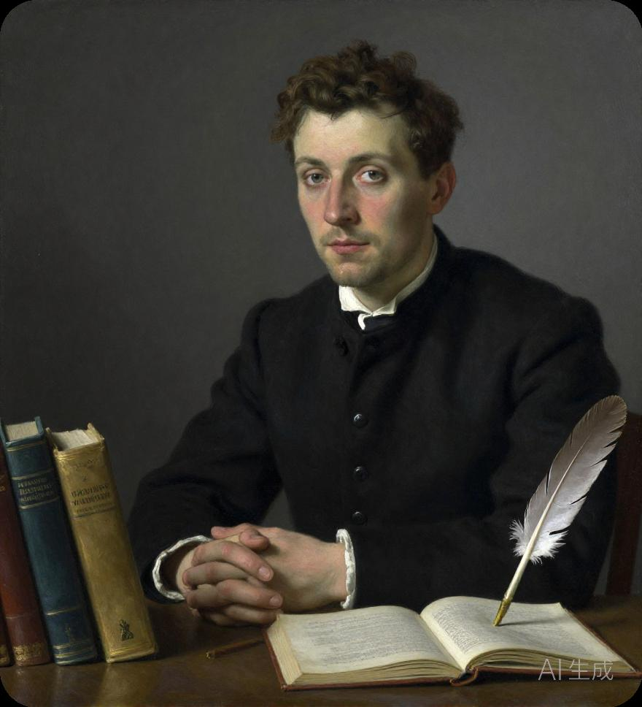
Основные жанры творчества
Лирика и баллады
Пушкин писал яркие лирические стихи и таинственные баллады.
Драма и поэмы
Создал драматические произведения, такие как «Бахчисарайский фонтан».
Повести и рассказы
Известные повести — «Пиковая дама» и «Маленькие трагедии».

Slide 5
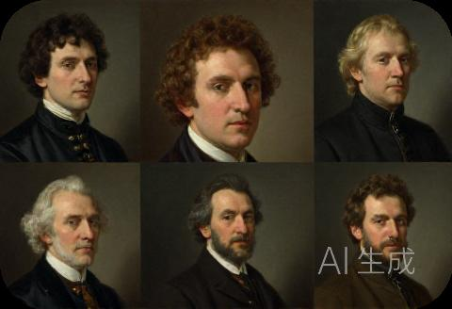
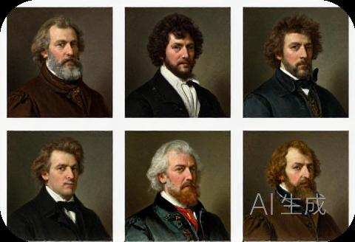
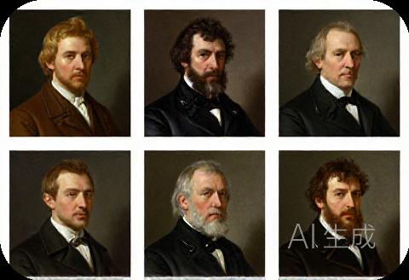
Пушкин и русская культура
Влияние на литературу
Образец русской классики
Вдохновение для художников и музыкантов
Пушкин считается основоположником современной русской литературы.
Его творчество стало эталоном для последующих писателей.
Произведения вдохновили многих художников и композиторов, например, Мусоргского.

Slide 6
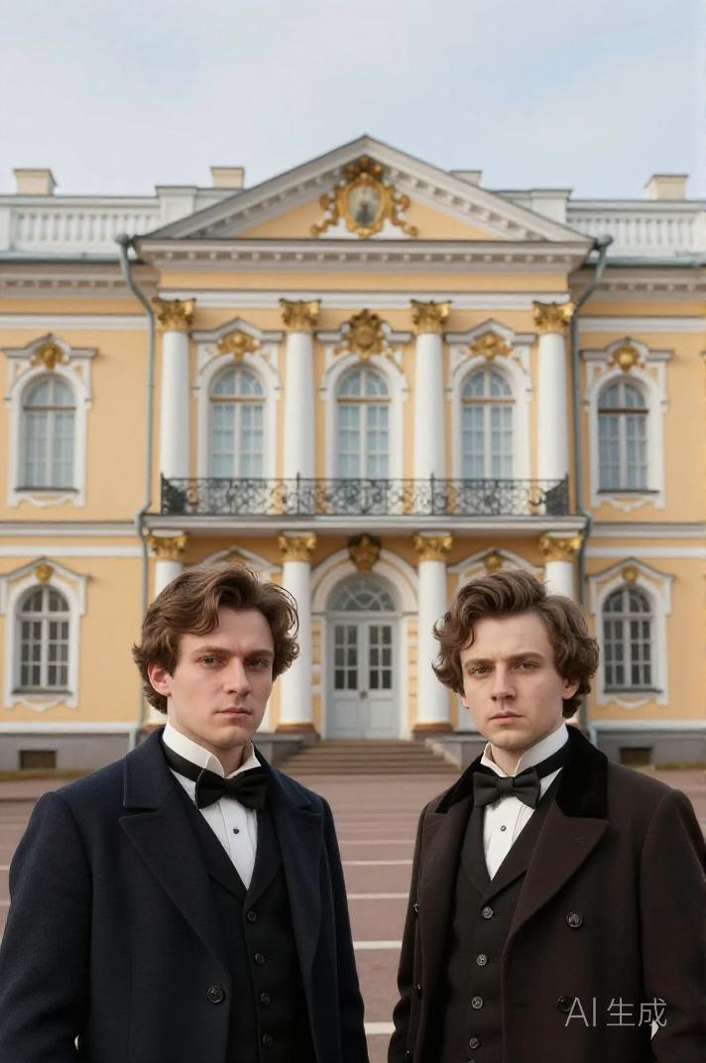
Образование и литературная деятельность
01
Обучение в Лицее
Пушкин учился в Царскосельском лицее с 1811 по 1817 год.
02
Ранние произведения
Первые стихи появились еще в годы учебы, в 1814 году.
03
Публикации и слава
Первое признание пришло в 1820-х годах, когда он стал публиковаться.

Slide 7
Пушкина роль в национальной идентичности
Герой эпохи
Пушкин стал символом русского национального характера.
Образец гражданственности
Его произведения воспевают любовь к Родине и свободу.
Память и памятники
В Москве и Петербурге установлены памятники и мемориальные доски.

Slide 8

Крупные темы произведений Пушкина
Любовь и страсть
Свобода и судьба
Мистика и история
Темы любви раскрываются в «Евгении Онегине» и других произведениях.
Произведения затрагивают вопросы свободы и человеческой судьбы.
Баллады и исторические темы создают атмосферу таинственности.

Slide 9
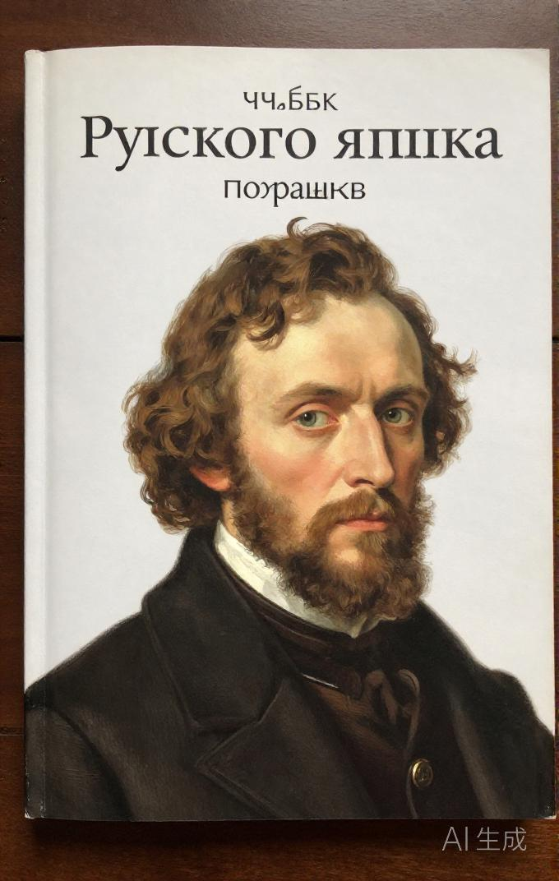
Наследие и современность
Влияние на культуру
Память в искусстве
Произведения Пушкина актуальны и в наши дни, вдохновляя новых авторов.
Его образ создали фильмы, спектакли, музыкальные произведения.
Образование и популяризация
Пушкин изучается в школах, его творчество входит в обязательную программу.

Slide 10


Спасибо за внимание!
Презентация создана в Fibonacci

